Slide 1

Simon lukio 2026-2027
Ensimmäisen vuoden valinnaiset opinnot

Slide 2

ENA9 Kielioppikertaus
(2 op)
Tavoitteena on kerrata, harjoitella ja oppia keskeisiä kielioppisisältöjä peruskoulusta. Näin lukio-opintoihin valmistautuminen ja englannin opintojen pohjan perusta ovat vahvempia, kun valtakunnalliset pakolliset lukio-opinnot alkavat ja opiskelijalla on paremmat valmiudet pärjätä niissä.
Opintojakso suositellaan suoritettavaksi opintojen alussa.

Slide 3

RUB18
Peruskoulusta lukioon
(2 op)
Opintojaksolla kerrataan ja syvennetään peruskoulussa opittuja asioita, mietitään omia vahvuuksia ja kehittämiskohteita ruotsin kielessä, vahvistetaan sanaston hallintaa sekä parannetaan valmiuksia kieliopin rakenteissa ja tekstin ymmärtämisessä.

Slide 4

Miksi kannattaa opiskella useampia kieliä?
Oman alan osaaminen + kieli = yksilöllinen yhdistelmä
  -> parantaa työmahdollisuuksia
Lisää vaihtoehtoja vaihtovuodelle tai jatko-opintoihin
Saat laajemmin tietoa omalta alalta
Oma perspektiivi laajentuu
Kulttuurien ymmärtäminen paranee
Vieras kieli näyttää hyvältä CV:ssä
Kielten oppiminen on hauskaa!

Slide 5

Ranskan ja saksan opinnot alkavat vuorovuosin

Slide 6

Miksi kannattaa opiskella saksaa? (aloitus 2026)
Euroopan Unionin puhutuin kieli
Saksan, Itävallan ja Sveitsin virallinen kieli
Yli 100 miljoonan ihmisen äidinkieli
Saksa on Suomen merkittävin kauppakumppani tavarakaupassa
Tärkeä kieli matkailu-, hotelli- ja ravintola-alalla
Tieteen ja kulttuurin kieli
Vähäisestäkin kielitaidosta on hyötyä esim. matkaillessa
Jatko-opinnoissa useamman vieraan kielen taidoista on hyötyä
Saksa on englannin ja ruotsin sukulaiskieli
Ääntäminen ja kirjoittaminen eivät poikkea kovin paljon toisistaan

Slide 7

Miksi kannattaa opiskella ranskaa?
Kansainvälisten suhteiden kieli (esim. EU:n toimielimet sijaitsevat sijaitsevat kolmessa ranskankielisessä kaupungissa: Strasbourg, Bryssel ja Luxemburg)
Ranskan, Sveitsin, Kanadan, Belgian, Luxemburgin ja lukuisten Afrikan maiden virallinen kieli, puhujia n. 284 miljoonaa
Hyvä pohja muille latinalais-romaanisille kielille (italia, espanja, portugali)
Kielten opiskelu tukee toisten kielten opiskelua
Hyvä meriitti työmarkkinoilla (matkailu, turismi)
Taiteen, filosofian, kirjallisuuden ja kulttuurin kieli
Kulinarismin, muodin, teatterin, tanssin, elokuvien kieli

Slide 8

Muut lyhyet kielet
Tutorhousen Digiluokan avulla lukiolainen voi opiskella etäopetuksessa niitä lukio-opintoja, joita omassa lukiossa ei järjestetä.
Opintojaksojen opetus järjestetään yleensä koulupäivän jälkeen maanantaisin ja keskiviikkoisin klo 16.45-18.00
  (katsomusaineet ja abikurssit tiistaisin ja torstaisin 16.45-18.00)
Oppituntien aikana opettaja ja opiskelijat ovat jatkuvassa kuva- ja ääniyhteydessä toisiinsa videoneuvotteluyhteydellä.
Tarjolla olevat vieraat kielet: venäjä, espanja, italia, japani, kiina.
Hinta 320 € / opintojakso / opiskelija, jonka koulu pääsääntöisesti maksaa.
  Opiskelija maksaa opintojakson itse, jos ei suorita sitä hyväksytysti loppuun (arvosana vähintään 5).

Slide 9




Pitkä matematiikka

Slide 10
Maa13
Matematiikan ohjelmistot
(2 op)
Opintojakson tavoitteena on tukea pitkän matematiikan opiskelua.
Opiskelija harjaantuu käyttämään matemaattisia ohjelmistoja luontevana ja tavallisena vastaamisen keinona
Keskeiset sisällöt
- Pitkän matematiikan opinnoissa tarvittavat ohjelmistot ja niiden käyttö.
- Abitti-järjestelmässä matematiikan vastauksen kirjoittaminen
Opintojen aikaisella opiskelun tuella vahvistetaan opiskelijaa huomaamaan omia vahvuuksiaan ja tuetaan oppimaan oppimista.

Slide 11
Lyhyt matematiikka
MAB11 Peruskoulun matematiikan kertaus (2 op)
  Heti syksyllä, valitse ehdottomasti, mikäli peruskoulun matematiikan arvosana on 8 tai alle.
MAB10 Matematiikan ohjelmistot (1 op)
  Harjoitellaan lyhyen matematiikan opinnoissa tarvittavien ohjelmistojen (mm. Geogebra, taulukko-laskenta, laskimet) käyttöä
  Tavoitteena tukea lyhyen matematiikan opiskelua ja saada ohjelmistot luontevaksi ja tavallisiksi vastaamisen keinoiksi matematiikkaan.

Slide 12
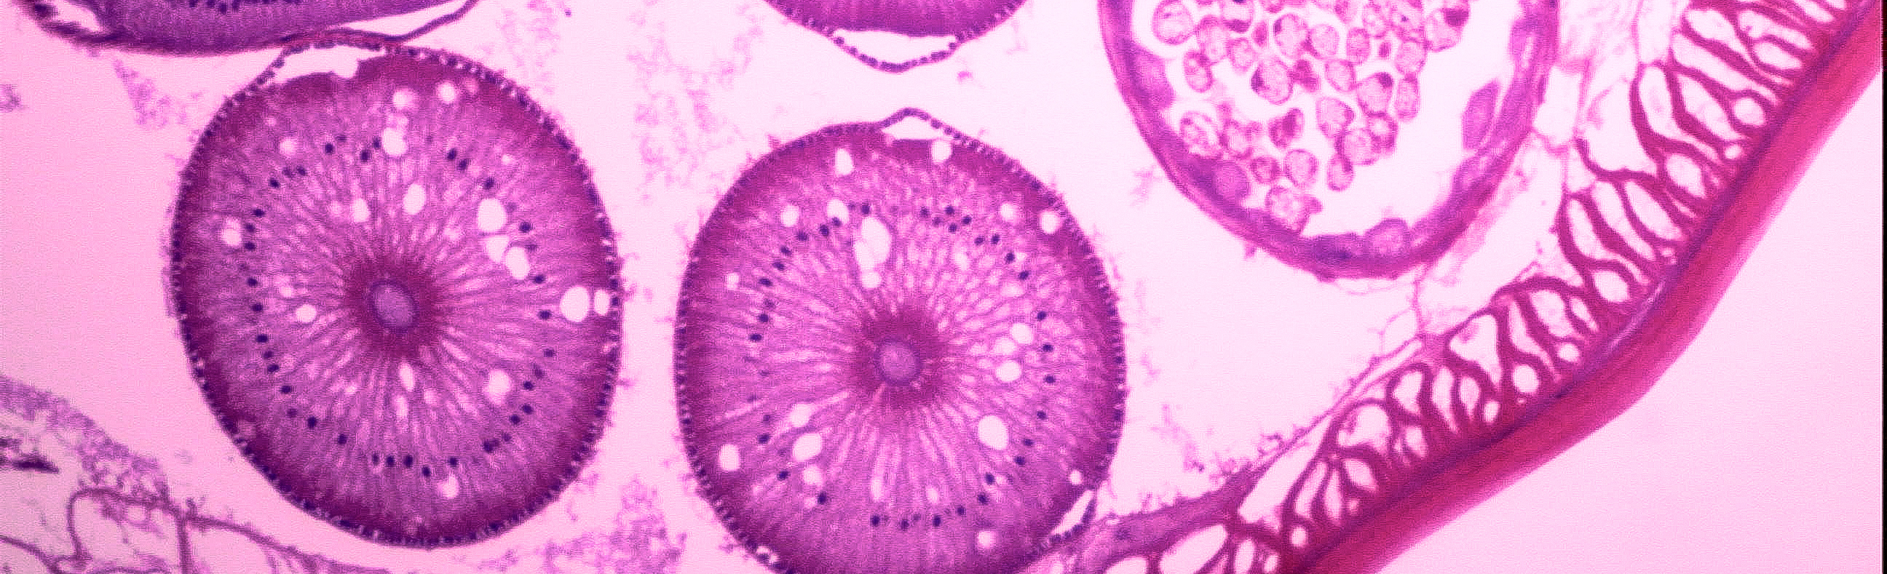
BI4
Solu ja perinnöllisyys
(2 op)
Tumallisen solun rakenne ja toiminta
Solujen lisääntyminen
Periytymisen perusteet

Slide 13

GE2 Sininen planeetta (2 op)
Luonnonmaantieteellinen ajattelu
Maan planetaariset liikkeet ja niistä johtuvat ilmiöt
Ilmakehä ja vesikehä:
  ilmakehän rakenne ja tuulet, muutokset otsonikerroksessa
  veden kiertokulku, sateet ja meriveden liikkeet
  sää ja sen ennustaminen
  ilmastoalueet
Kivikehä:
  maapallon rakenne ja kiviaineksen kierto
  endogeeniset ja eksogeeniset tapahtumat maanpinnan muokkaajina
  endogeeniset ja eksogeeniset ilmiöt riskeinä, keskeiset riskialueet, ennakointi ja niihin varautuminen

Slide 14
Fysiikka

Slide 15
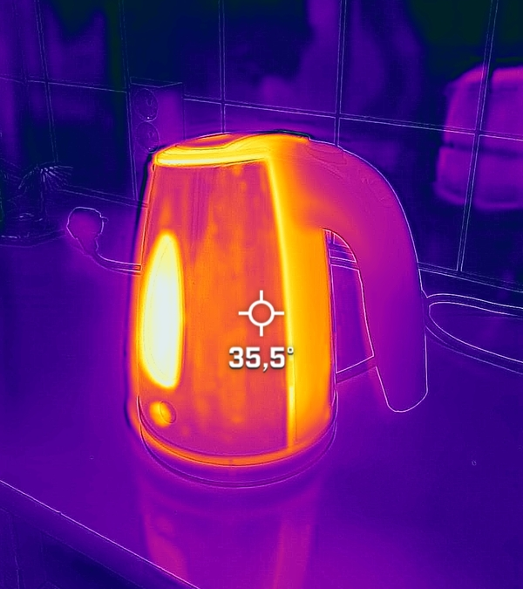
FY3 energia ja LÄMPÖ
(2 op)
voima vuorovaikutuksen voimakkuuden mittana
mekaaninen työ
termodynaaminen systeemi ja tilanmuuttujat
lämpötila, paine ja hydrostaattinen paine
energian säilyminen, sisäenergia, energian siirtyminen ja lämpömäärä
aineen lämpeneminen ja jäähtyminen sekä olomuodon muutokset
lämpölaajeneminen
kaasujen tilanmuutokset ja ideaalikaasun tilanyhtälö
energiantuotanto, rakentaminen ja energia kotona, ilmastonmuutos sekä lämpövoimakone.
Oppitunneilla tehdään useita pieniä opiskelijatöitä sekä yksi isompi tutkimus, josta tehdään palautettava työselostus. Tämä on fysiikan opintojaksoista helpoimpia eikä laskut ole vielä kovin vaativia.

Slide 16

FY4 voima ja liike
(2 op)
tasainen ja tasaisesti kiihtyvä suoraviivainen liike
kappaleiden vuorovaikutus ja voima sekä Newtonin lait
voimien yhteisvaikutus, voimakuvio ja liikeyhtälö
paino ja kitka
liike-energia, potentiaalienergia ja mekaaninen energia
mekaanisen energian säilyminen ja mekaniikan energiaperiaate
liikemäärä, impulssi, liikemäärän säilyminen ja yksiulotteiset törmäykset
Oppitunneilla tehdään pieniä oppilastöitä, joiden avulla voidaan ymmärtää mekaniikan periaatteita.
Laskennallisesti tämä opintojakso on hieman haastavampi kuin edellinen FY3.
Tämä kuva, tekijä Tuntematon tekijä, käyttöoikeus: CC BY-SA

Slide 17
FY5
Jaksollinen liike ja aallot
(2 op)
Syvennetään edellisessä opintojaksossa omaksuttuja tietoja ja taitoja.
Perehdytään harmoniseen vuorovaikutukseen ja gravitaatiovuorovaikutukseen sekä niiden aiheuttamiin liikeilmiöihin.
Lisäksi tutkitaan ja mallinnetaan ääntä ja ääni-ilmiöitä mekaanisina aaltoliikkeinä.

Slide 18
FY6
Sähkö
(2 op)
Perehdytään keskeisimpiin sähköistä vuorovaikutusta kuvaaviin malleihin sekä sähköenergian ja sähkötekniikan käsitteisiin.
Opiskelija saa perustiedot yksinkertaisten virtapiirien suunnittelusta ja tutkimisesta.
Käsitellään myös sähköturvallisuutta ja tutustutaan sähkötekniikan sovelluksiin.

Slide 19
Kemia
KE3 Molekyylit ja mallit (2 op)
Moduulissa käydään läpi hiiliyhdisteiden rakenteita ja ominaisuuksia. Moduulin tavoitteena on, että opiskelija
osaa käyttää ja soveltaa tietoa hiilen yhdisteistä jokapäiväisen elämän ilmiöissä
osaa soveltaa ainemäärän ja konsentraation käsitteitä
osaa tutkia kokeellisesti ja erilaisia malleja käyttäen hiilen yhdisteitä
ymmärtää, kuinka tieto hiiliyhdisteistä rakentuu kokeellisen toiminnan ja siihen kytkeytyvän mallintamisen kautta
osaa käyttää tieto- ja viestintäteknologiaa mallintamisen välineenä.

Slide 20
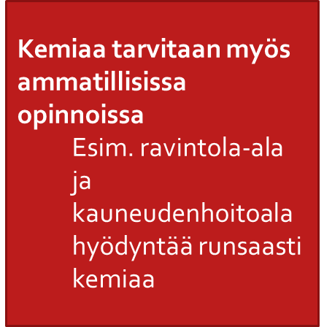
Kannattaako kemiaa lukea enemmän kuin pakolliset opinnot?
Noin 40 % korkeakouluopiskelijoista tarvitse kemiaa enemmän tai vähemmän opinnoissaan!
Kemian oppimäärän hallinta on välttämätön esim.
farmasian ja (diplomi-)insinöörin ja opinnoissa
lääketieteen ja terveydenhuollon alalla
opiskeltaessa kemiaa, biokemiaa, biotekniikkaa ja biofysiikkaa.
oikeustieteissä (mm. kemikaali- ja ympäristölait)
Siitä on hyötyä
luonnontieteiden, maa- ja metsätieteiden sekä liikunta- ja terveystieteiden opinnoissa.

Slide 21
Psykologia
Psykologian tehtävä on antaa opiskelijalle valmiuksia havainnoida, ymmärtää ja arvioida ihmisen psyykkistä toimintaa ja siihen vaikuttavia sosiaalisia, kulttuurisia ja biologisia tekijöitä.

Slide 22
PSYKOLOGIAN OPETUKSEN YLEINEN TAVOITE
Opiskelija ymmärtää psykologista tietoa siten, että pystyy soveltamaan tietojaan oman hyvinvointinsa edistämiseen, ihmissuhteidensa ja vuorovaikutustaitojensa vahvistamiseen sekä omien opiskelu- ja ajattelutaitojensa kehittämiseen.

Slide 23
PS2 Kehittyvä ihminen (2 op)
Opintojakson aikana tarkastellaan yksilön kasvua ja kehitystä.
Opintojaksolla perehdytään yksilön kehitystä ohjaaviin biologisiin, psyykkisiin ja kognitiivisiin, sekä sosiaalisiin tekijöihin.
Opintojaksolla tutustutaan kehityspsykologisiin tutkimusmenetelmiin ja hyödynnetään tieteellistä tutkimus- ja teoriatietoa ihmisen kehityksen eri osa-alueisiin liittyen.

Slide 24
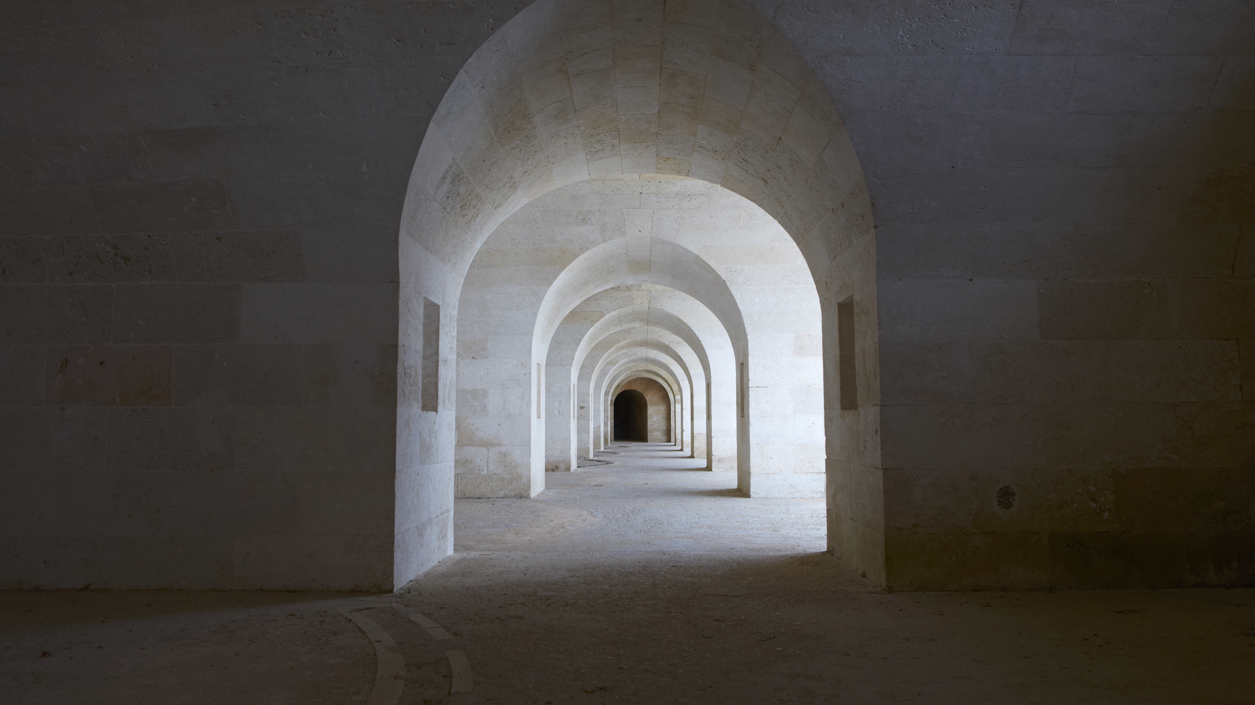
Historia

Slide 25
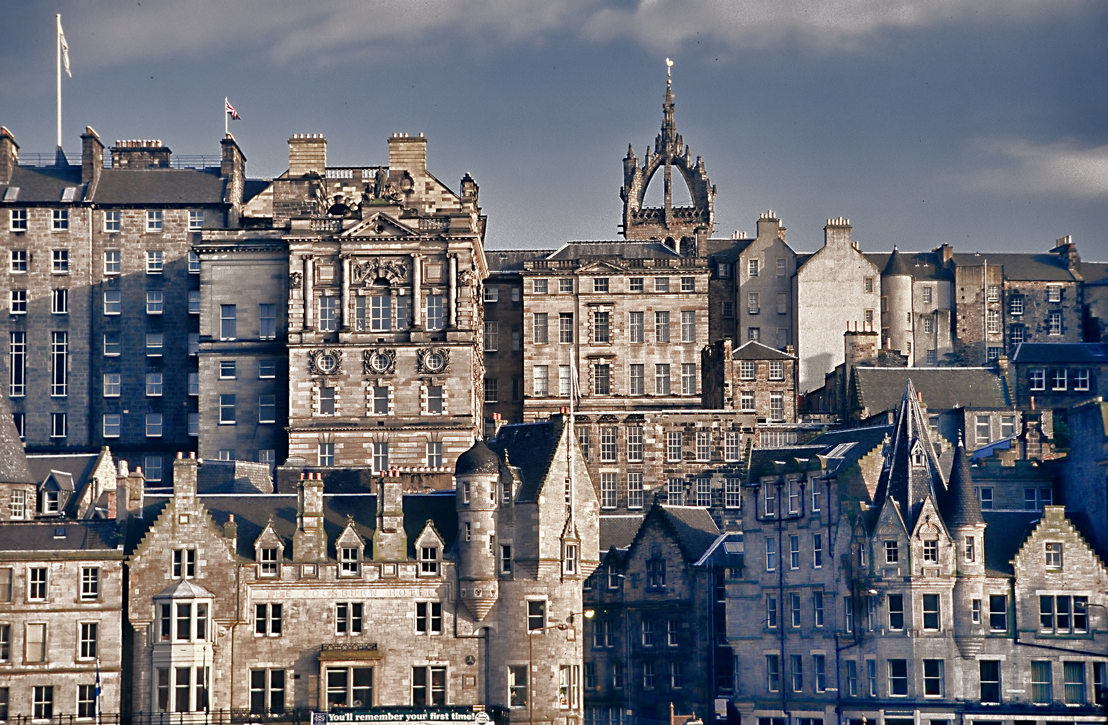
HI4
Eurooppalainen ihminen
(2 op)
Opintojaksolla tarkastellaan kulttuuria, aatteita, tieteitä ja taiteita sekä yhteiskunnallista ajattelua antiikista nykypäivään.
Opintojaksossa käsitellään samoja aikakausia kuin HI1-moduulissa, joten ne tukevat toinen toisiaan – ainoastaan näkökulma ja painopisteet ovat erilaiset.
Opintojaksosta ei tule koetta koeviikolle, vaan jakso suoritetaan testien ja kahden kirjoitustehtävän perusteella.
HI1-opintojakso kannattaa suorittaa ennen tätä tai yhtä aikaa tämän opintojakson kanssa!

Slide 26

HI5
Ruotsin itämaasta Suomeksi
(2 op)
Opintojaksolla perehdytään nykyisen Suomen alueen kehitykseen osana Itämeren alueen historiaa esihistoriasta autonomian ajalle asti.
Opintojaksolla tarkastellaan yhteiskunnan, talouden ja ympäristön lisäksi esimerkiksi arjen historiaa ja ihmisten elämäntapaa.
Opintojaksosta ei tule koetta koeviikolle, vaan jakson suorittaminen sisältää pienempiä testejä ja kirjoitustehtävän (esseen).

Slide 27
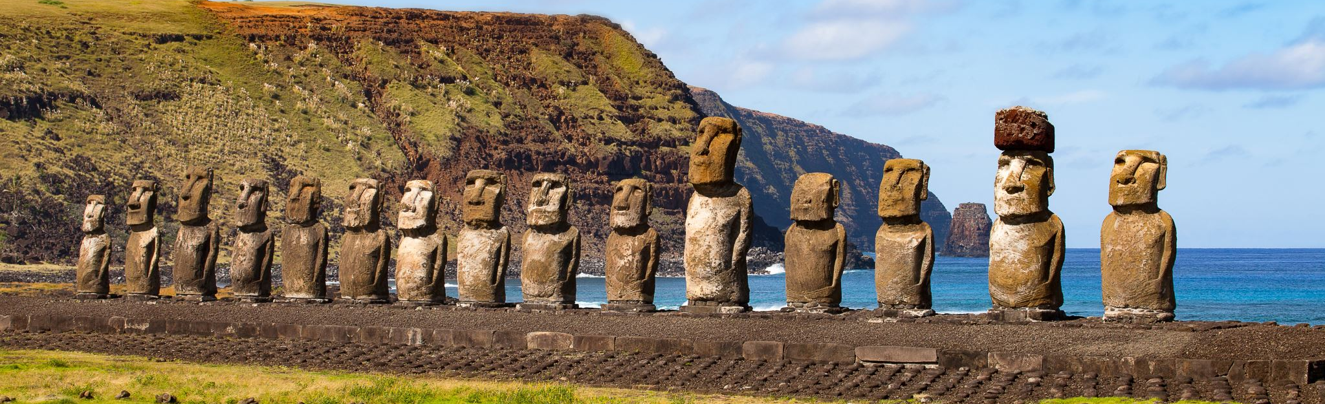
HI6
Maailman kulttuurit kohtaavat
(2 op)
Kulttuurintutkimuksen perusteet ja käsitteet.
Moduulissa tarkasteltaviksi kohteiksi valitaan kaksi tai useampia kulttuureja seuraavilta alueilta:
  Aasian kulttuurit
  Afrikan kulttuurit
  arktiset kulttuurit
  Australian ja Oseanian alkuperäiskulttuurit
  Latinalaisen Amerikan kulttuurit
  Lähi-idän kulttuurit
  Pohjois-Amerikan alkuperäsikulttuurit

Slide 28
USkonto
”Jos asut koko ikäsi Simossa, et tutustu uusiin ihmisiin, et matkaile maailmalla, et lue uutisia, etkä katso elokuvia ja pelaa videopelejä, niin et välttämättä tarvitse uskontotietoa. Mutta heti, kun joku näistä alkaa kiinnostamaan niin uskontotiedolle tulee käyttöä.”
Uskonnon tehtävä on antaa opiskelijalle valmiuksia hahmottaa ja analysoida maailman uskontotilannetta ja siihen vaikuttavia tekijöitä sekä uskontojen sisäistä monimuotoisuutta. Lisäksi oppiaineen tavoitteena on kehittää valmiuksia toimia moniuskontoisessa ja kulttuurisessa ympäristössä ja työelämässä, sekä keskustella uskontoihin liittyvistä ajankohtaisista kysymyksistä.

Slide 29
UE3 Maailman uskontoja ja uskonnollisia liikkeitä (2 op)
Tutustutaan maailman uskontojen maailmankuvaan, elämäntapaan ja etiikkaan sekä uskontojen kulttuurisiin ja yhteiskunnallisiin vaikutuksiin.
Mm. hindulaisuus, buddhalaisuus, jainalaisuus, sikhiläisyys, shintolaisuus, kungfutselaisuus, taolaisuus, luonnonuskonnot.

Slide 30
UE4 Kulttuuri ja yhteiskunta Suomessa (2 op)
Opintojakson aikana tutustutaan monipuolisesti uskonnon ja yhteiskunnan vuorovaikutukseen nyky-Suomessa. Tavoitteena on, että opiskelija ymmärtää, että tietoa uskonnoista ja katsomuksista tarvitaan yhteiskuntaelämän eri osa-alueilla.
Opintojakson tavoitteena on, että opiskelija tunnistaa ja analysoi muinaissuomalaisten uskontoperinteiden ja kristinuskon vaikutuksia suomalaisessa kulttuuriperinnössä, sekä analysoi ja arvioi uskonnonvapauteen, uskonnon ja yhteiskunnan vuorovaikutukseen, sekä uskonnottomuuteen ja uskontokritiikkiin liittyvää ajankohtaista keskustelua.
Opintojakson tavoitteena on kehittää opiskelijan valmiuksia osallistua uskonnollisia, katsomuksellisia ja yhteiskunnallisia kysymyksiä koskevaan dialogiin (vuoropuheluun), sekä osata toimia kulttuuri- ja katsomustietoisena ja aktiivisena yhteiskunnan jäsenenä

Slide 31

Liikunta
Tavoitteena valinnaisissa on pitää hauskaa yhdessä ja itsenäisesti, liikkua monipuolisesti (jokainen opintojakso on erilainen) ja tukea omaa hyvinvointia & jaksamista. Liikuntasisällöt suunnitellaan yhdessä opiskelijoiden kanssa!

Slide 32

LI3 Uudet mahdollisuudet (2 op)
Uusiin liikuntamuotoihin ja –lajeihin tutustuminen
Liikuntataitojen ja fyysisten ominaisuuksien monipuolinen ylläpito ja kehittäminen

Slide 33

LI5 Virkistystä liikunnasta (2 op)
Moduulin tavoitteena on erityisesti edistää opiskelijan psyykkistä toimintakykyä, myönteistä minäkuvaa, voimavaroja ja jaksamista liikunnan avulla. Opetuksessa korostuu toiminta- ja opiskelukyvyn tukeminen sekä liikunnan ilo ja virkistys.
Yleiset tavoitteet
  Opiskelija arvioi omaa jaksamistaan ja vireyttään sekä osaa tehdä perusteltuja liikunnallisia valintoja toiminta- ja opiskelukyvyn lisäämiseksi
  Ymmärtää, miten liikunnan avulla voidaan edistää jaksamista ja opiskeluvireyttä
  Osallistuu toimintaan asiallisesti, aktiivisesti ja yhteisöllisyyttä edistäen.
Keskeiset sisällöt
  Virkistystä lisäävät liikuntamuodot
  Rentoutus ja kehonhuolto

Slide 34

LI8 Liikuntakerho (2 op)
Opintojakson tavoitteena on, että opiskelija
  saa ensimmäisenä opiskeluvuonna mahdollisuuden säännölliseen liikuntaan kouluaikana ympäri vuoden.
  osallistuu toimintaan asiallisesti, aktiivisesti ja yhteisöllisyyttä edistäen.
Opintojakson ohjelmassa on 60 minuutin tunnit kerran viikossa ympäri vuoden - 14 kertaa syyslukukaudella ja 14 kertaa kevätlukukaudella. Opiskelijat vastaavat opintojakson sisällön suunnittelusta yhdessä opettajan kanssa. Opintojakson voi toteuttaa itsenäisesti liikkuen tai yhdessä pelaillen.

Slide 35
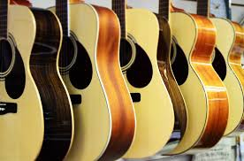
Musiikki
Yleissivistävän koulun yksi oppiaine
Musiikkiaiheita voi tulla vastaan yo-kirjoitusten teksteissä ja jopa matematiikassa on ollut musiikkiaiheita!
Kaikki opiskelevat: MU1 (1. vuotena)
MU 2 on ”puolipakollinen” eli tämä tai KU 2 on suoritettava (2. vuonna)

Slide 36
MU3 ”Musiikkikulttuurit – globaali uteliaisuus
Vieraita musiikkikulttuureja. Teemat voivat vaihdella opiskelijoiden kiinnostuksen mukaan
Esim. lattarimusiikki (salsa, samba), rockmusiikin historia, jazz, reggae, maailmanmusiikit (Afrikka yms.)
Musisointia koulusoittimilla ja bändillä
Halutessa esiintyminen kavereille yms.
Mahdollisuuksien mukaan reissu, esim. konserttiin, teatteriin yms.

Slide 37
MU4 Demo – luovasti yhdessä
(2 op)
Keskeiset sisällöt
Moduulin tavoitteiden toteuttamistavan ja ohjelmiston opiskelijalähtöinen suunnittelu.
Musiikillinen tai taiteidenvälinen prosessi ryhmän resurssien mukaan.
Musiikin vaikuttavuus esimerkiksi vuorovaikutuksessa, lyriikassa ja muissa taiteissa, mediassa tai yhteiskunnassa.

Slide 38
MUSISOINTI JA ESIINTYMINEN (juhlat) 1 op tai 2 op
Saat koottua tämän opintojakson, jos olet mukana kahdessa/neljässä esityksessä lukioaikana.
Esim. itsenäisyysjuhlat ja kevätjuhlat

Slide 39
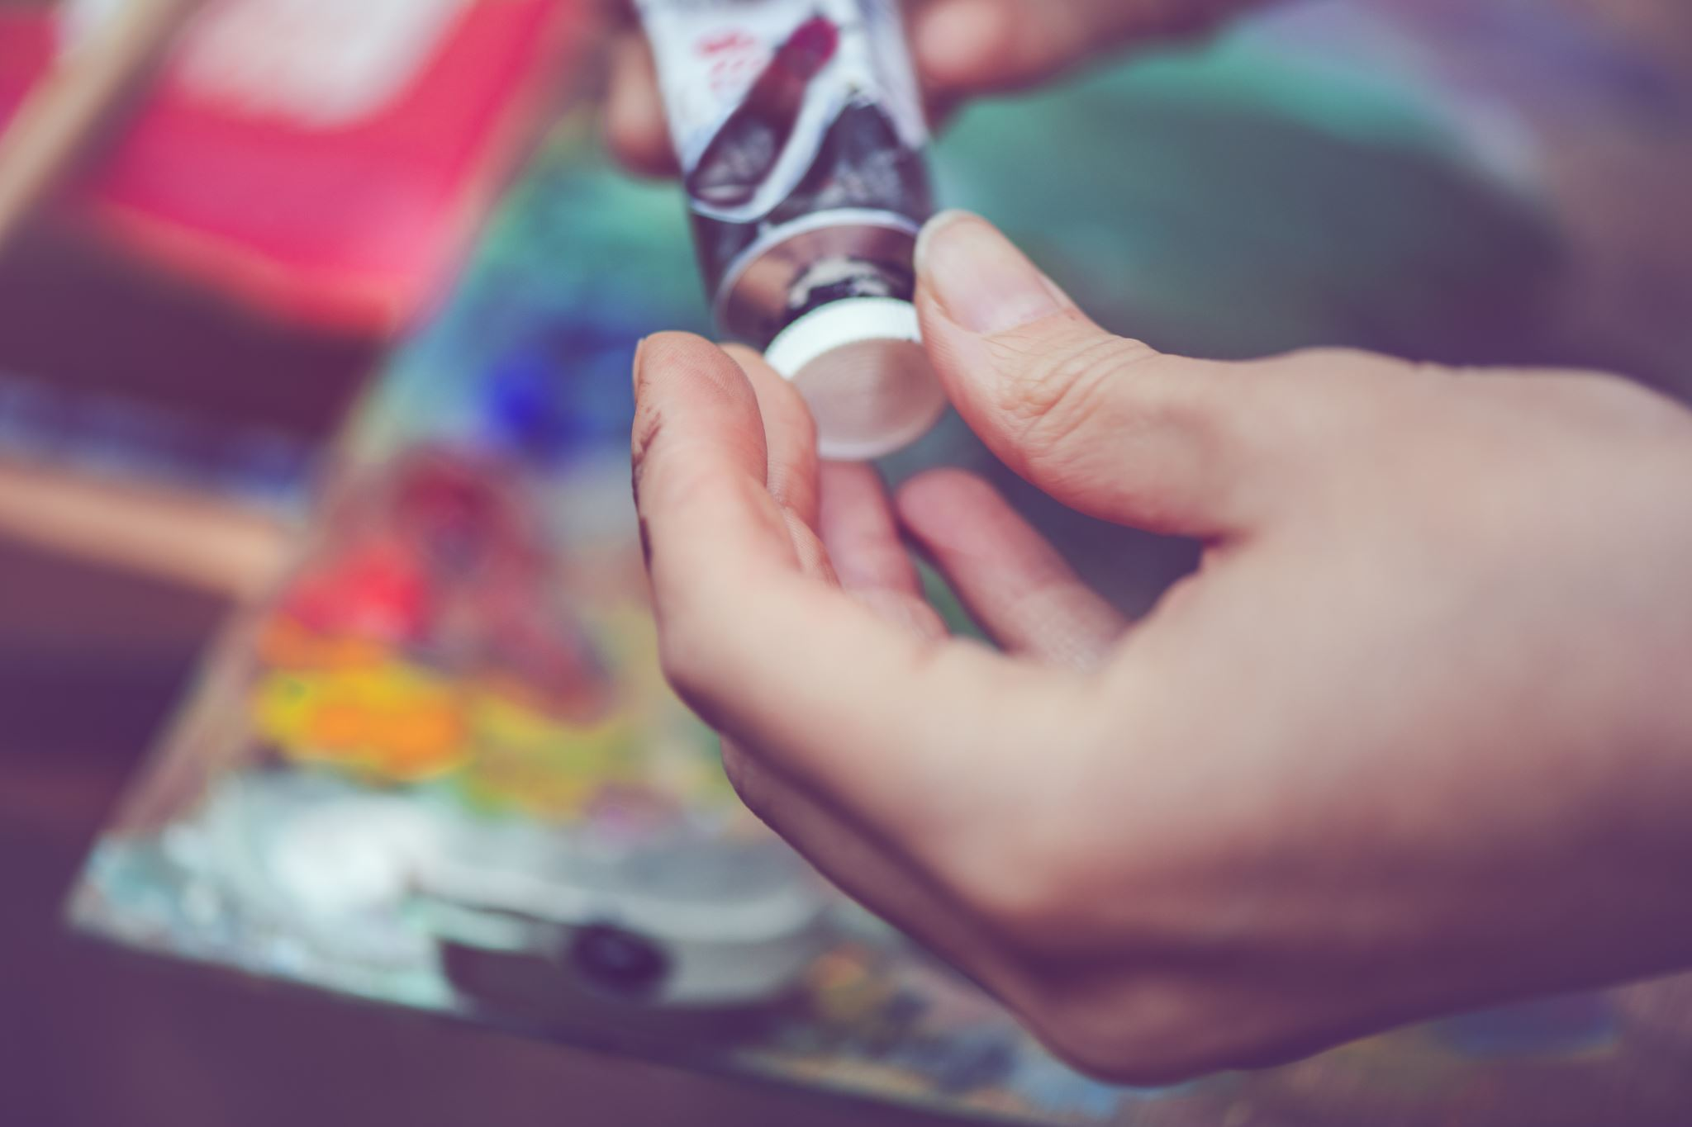

Kuvataide lukiossa
Lukion kuvataide avaa oven ilmaisun maailmaan ja tarjoaa taitoja visuaalisen kulttuurin tulkintaan

Slide 40

KU3 Miten kuvalla viestitään ja vaikutetaan?
Syvennetään ymmärrystä digitaalisista kuvista, mediasta, taiteesta ja teknologiasta kehittäen samalla omaa ajattelua ja ilmaisun taitoja.
Tutustutaan monipuolisesti median maailmaan, tutkien kuvajournalismia, mainontaa, viihteen kuvia, populaarikulttuuria, sarjakuvia, sosiaalisen median ja tietokonepelien kuvailmaisua oman taiteellisen työskentelyn kautta.
Opintojakson aikana perehdytään graafiseen suunnitteluun, audiovisuaaliseen mediakulttuuriin ja visuaaliseen tuotteistamiseen.
Opetellaan hyödyntämään mediateknologian keinoja sekä itsenäisessä suunnittelussa että ryhmätyöskentelyssä.
Harjoitellaan visuaalisen kulttuurin tuotteiden tulkintaa ja mediataiteen kriittistä analyysia eri näkökulmista.
Opiskelija osallistuu arvokeskusteluun käyttäen kuvia ja tutkii, miten media ja taide vaikuttavat identiteetteihin, kulttuuriperintöön ja kestävään tulevaisuuteen.

Slide 41
KU4
Taiteen monet maailmat
(2 op)
Tutkitaan, tulkitaan ja arvotetaan taiteen kuvien henkilökohtaisia ja yhteiskunnallisia merkityksiä.
Syvennetään omakohtaista suhdetta eri aikojen ja eri kulttuurien kuvailmaisuun.
Sovelletaan kuvan tekemisessä nykytaiteelle ominaisia ilmaisemisen, esittämisen ja toiminnan tapoja.
Tulkitaan taidetta teoksen, tekijän, vastaanottajan, taiteen instituutioiden ja yhteiskunnan näkökulmista.
Tutkitaan kuvataiteen ja muun visuaalisen kulttuurin ajankohtaisia ilmiöitä.
Otetaan kuvilla kantaa kuvataiteessa ja muussa visuaalisessa kulttuurissa ilmeneviin arvoihin.
Tutkitaan kuvataidetta ja muuta visuaalista kulttuuria identiteettien rakentamisen, kulttuuriperinnön välittämisen ja uudistamisen sekä kestävän tulevaisuuden näkökulmista.

Slide 42

Opinto-ohjaus
Valinnaiset opinnot

Slide 43
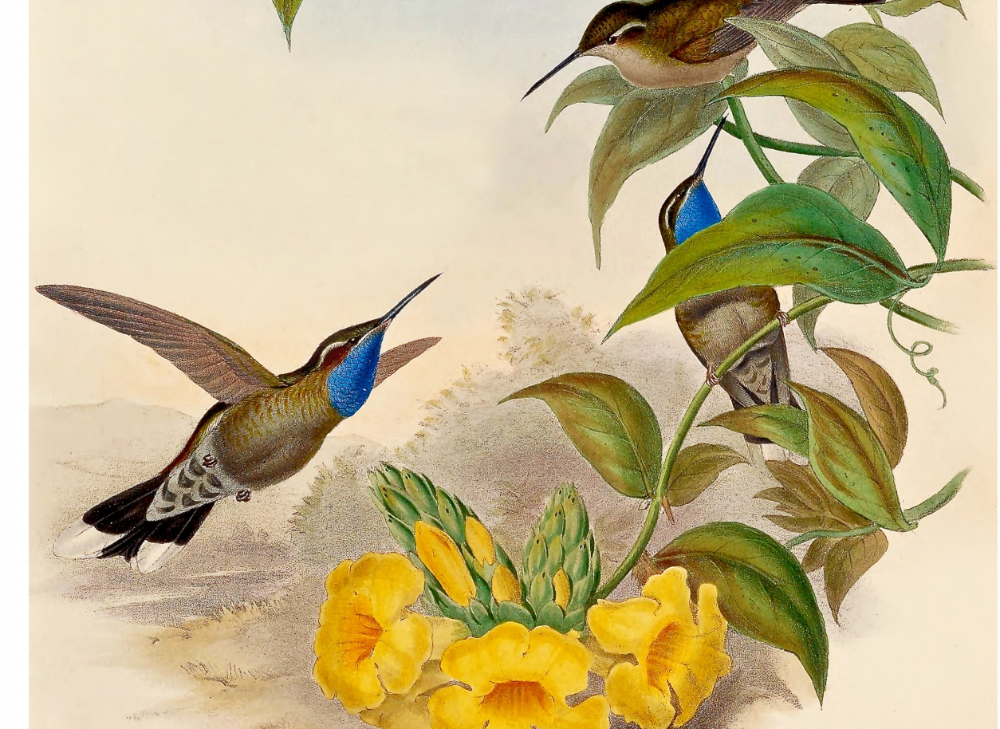
OP3: Työelämään tutustuminen
(2 op)
Opintojakson voi suorittaa kesätöissä, tai muussa työsuhteessa.
Työsuhteen keston tulee olla noin viikon tai noin 40 tuntia.
Työtodistus sekä työstä laadittu raportti toimitetaan opolle.

Slide 44

OP4: Tutortoiminta
(1 op)
Tutor-opiskelija käy esittelemässä Simon lukiota ja lukio-opintoja esimerkiksi peruskoulun tunneilla, yhteishakuilloissa ja vanhempainilloissa.

Slide 45

Temaattiset opinnot
TO1 Liikennekasvatus (2 op)
TO2 Kulttuuripassi (2 op)
TO3 Kulttuurimatka (2 op, esittely seuraavassa diassa)
TO4 Kansainvälisyys / opintomatka (2 op)
TO5 Kansainvälisyysprojekti (2 op)

Slide 46

TO3: Kulttuurimatka (KU + MU) 2 op
Suunnitellaan ja tehdään kulttuurimatka esim. Ouluun tai Helsinkiin.
Museot, teatteri, konsertit (populaarimusiikki, klassinen, jazz...) arkkitehtuuri, tanssi, galleriat.
Vaatii rahankeruuta.

Slide 47
TVT: Lukiolaisen digitaidot (1 op)
”pakollinen” opintojakso 1. vuoden opiskelijoille 1. jaksossa
Tavoitteena on, että opiskelija osaa tehokkaasti hyödyntää tieto- ja viestintätekniikkaa opinnoissaan.
Keskeisiä sisältöjä
  Perusopetuksessa opittujen taitojen syventäminen
  Tietokoneen käynnistäminen Abitti-järjestelmään
  Tiedonhankinta, lähdeviitteet, oman sisällön tuottaminen
  Plagiointi
  Tekoäly

Slide 48

Opiskelijakunta
1 op / lukuvuosi
Lukuvuoden alussa jokaisesta ryhmästä valitaan ryhmänohjaajan avustuksella edustaja(t) opiskelijakunnan hallitukseen. Hallitukseen kuuluu myös opettajajäsen.
Opiskelijakunnan hallitus järjestää ja organisoi erilaisia tapahtumia lukuvuoden aikana, kuten koulukuvauksen ja taksvärkkipäivän. Näiden suurempien tapahtumien lisäksi pitkin lukuvuotta on joitakin pienempiä tempauksia. Opiskelijakunnan hallitus yhdessä koulun henkilökunnan kanssa tekee yhteistyötä mielipiteiden ja ideoiden keräämisessä kaikilta lukion opiskelijoilta.
Opiskelijakunnan hallituksen edustaja kutsutaan opettajakunnan kokouksiin. Opiskelijakunnan hallituksen edustaja on jäsenenä lukion oppilaitoskohtaisessa opiskeluhuoltoryhmässä.

Slide 49
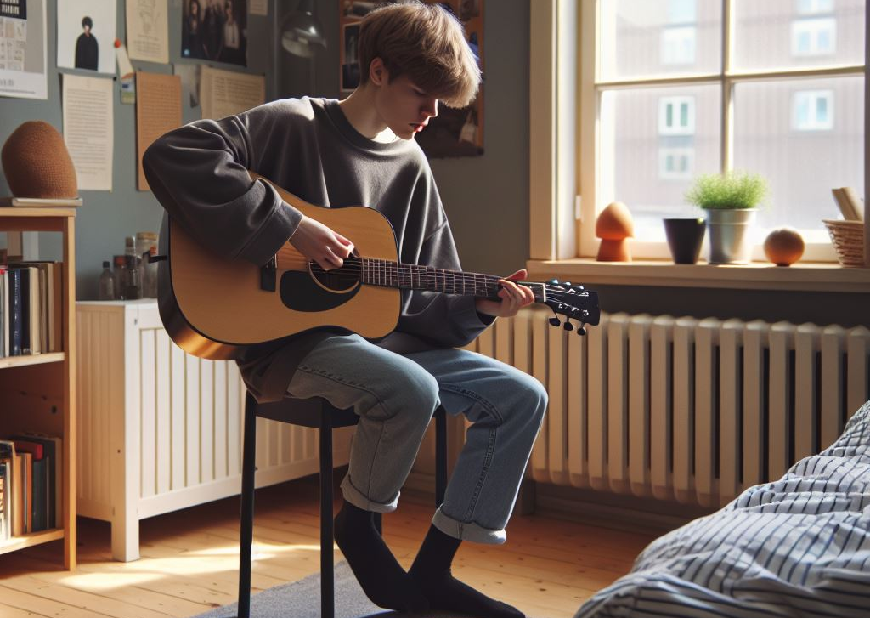
Harraste- ja erikoisopinnot
1-4 op / lukuvuosi
Opintosuorituksen voi saada lukioaikana tapahtuneesta toiminnasta. Opintosuorituksen laajuus riippuu toiminnan kestosta. Yhden opintopisteen saa noin 19 tunnin toiminnasta.
Opintosuorituksen voi saada esim. seuraavista harrastuksista tai toiminnoista:
musiikkiharrastus musiikkiopistossa tai seutuopistossa
kerhonohjaajana toimiminen
kerhonohjaajakoulutus
seurakunnan isosena toimiminen
seurakunnan isoskoulutus
urheiluharrastus urheiluseurassa
kilpaurheilu
partiossa toimiminen
kielikurssi

